Slide 1
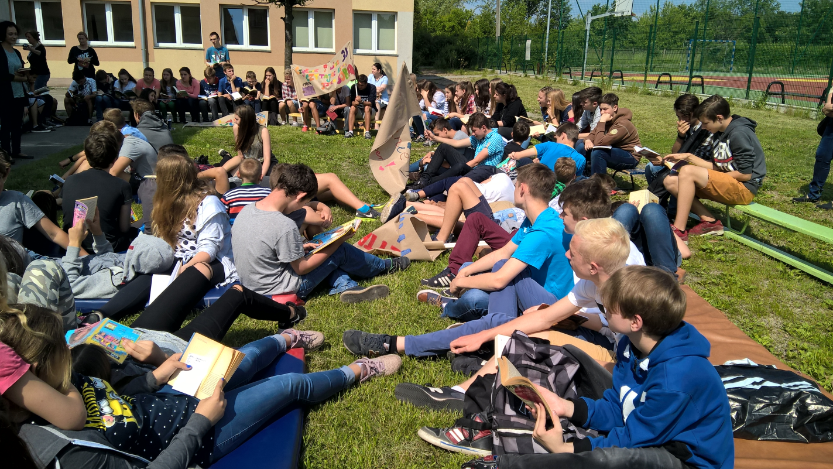
Schüler in unserer Schule
Gimnazjum Nr. 11 in Częstochowa

Slide 2
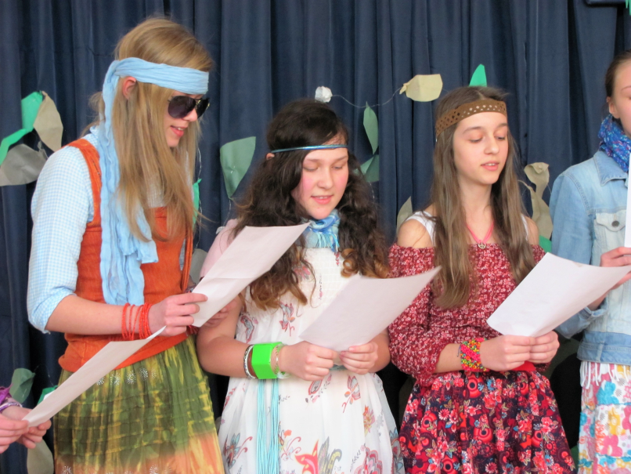
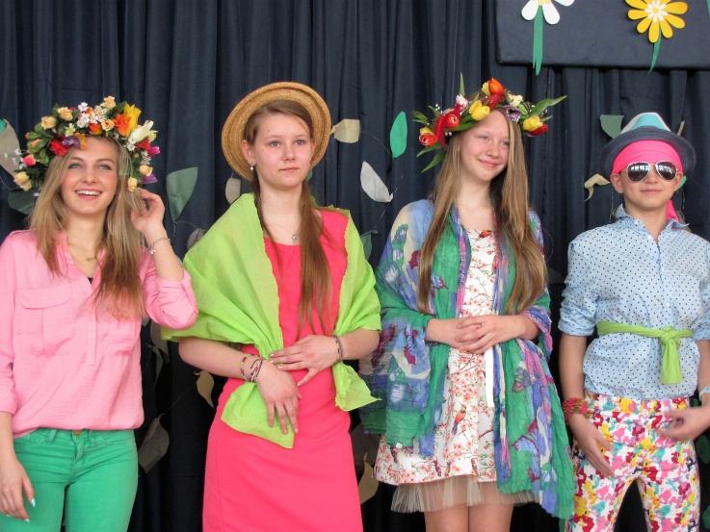
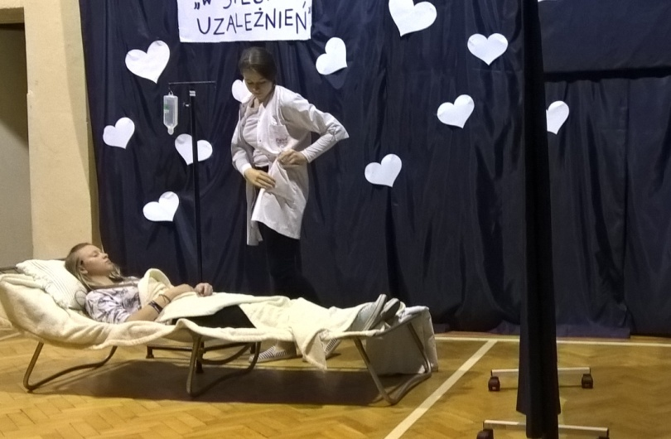
Im Gymnasium gibt es 145 kreativer, phantasievoller Schüler: 71 Mädchen und 74 Jungen.

Slide 3
Typische Vornamen von Mädchen 1. Stelle: Natalia- 6 2. Stelle: Wiktoria- 5 3. Stelle: Karolina- 4,Julia- 4,Weronika- 4, Aleksandra- 4

Slide 4
1. Stelle: Natalia
Natalias

Slide 5
2. Stelle: Wiktoria
Wiktorias

Slide 6
3.Stelle: Karolina,Julia,Weronika, Aleksandra
Karolinas

Slide 7
3.Stelle: Karolina, Julia, Weronika, Aleksandra
Julias

Slide 8
3.Stelle: Karolina, Julia, Weronika, Aleksandra
Weronikas

Slide 9
3.Stelle: Karolina,Julia,Weronika, Aleksandra
Aleksandras

Slide 10
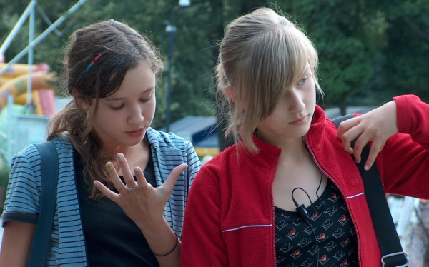
Andere Mädchen :
Klaudia-3 | Paulina-2 | Beata-1
Zuzanna-3 | Anna-2 | Marzena-1
Kinga-3 | Justyna-2 | Michalina-1
Nicola-3 | Dagmara-1 | Emilia-1
Sandra-2 | Oliwia-1 | Patrycja-1
Martyna-2 | Julita-1 | Urszula-1
Izabella-2 | Hanna-1 | Kamila-1
Maja-2 | Maria-1 | Dominika-1
Agata-2 | Katarzyna-1 | Klementyna-1

Slide 11
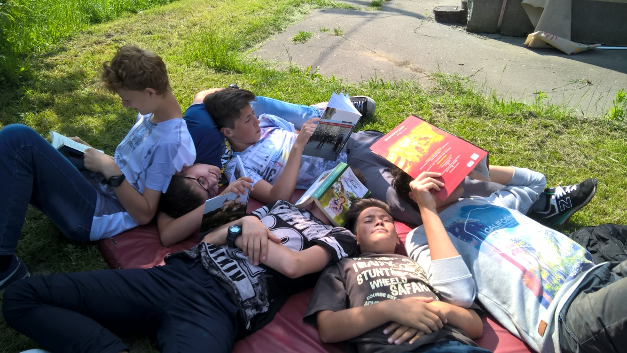
Typische Vornamen von Jungen
1. Stelle: Jakub-14 2. Stelle: Kacper-6 3. Stelle: Maciej- 5,Piotr- 5

Slide 12
1. Stelle - Jakub
Jakubs

Slide 13
2. Stelle - Kacper
Kacpers

Slide 14
3. Stelle – Maciej und Piotr
Maciejes

Slide 15
III. Stelle – Maciej und Piotr
Piotres

Slide 16
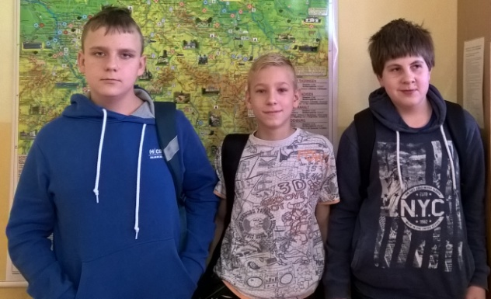
Andere Jungen
Dominik-3 | Dawid-2 | Sławomir-1
Daniel-3 | Sebastian-2 | Radosław-1
Oskar-3 | Szymon-2 | Jacek-1
Krystian-3 | Stanisław-1 | Dominik-1
Bartosz-3 | Michał-1 | Patryk-1
Kamil-2 | Michael-1 | Paweł-1
Adam-2 | Marcel-1 | Błażej-1

Slide 17
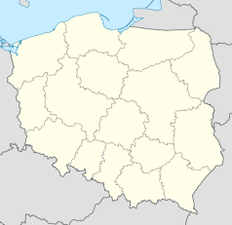
Die Schüler kommen aus folgenden Stadtviertel und Dörfer um Częstochowa herum:
Gnaszyn
Wyrazów
Łojki
Konradów
Kawodrza Dolna
Częstochowa

Slide 18
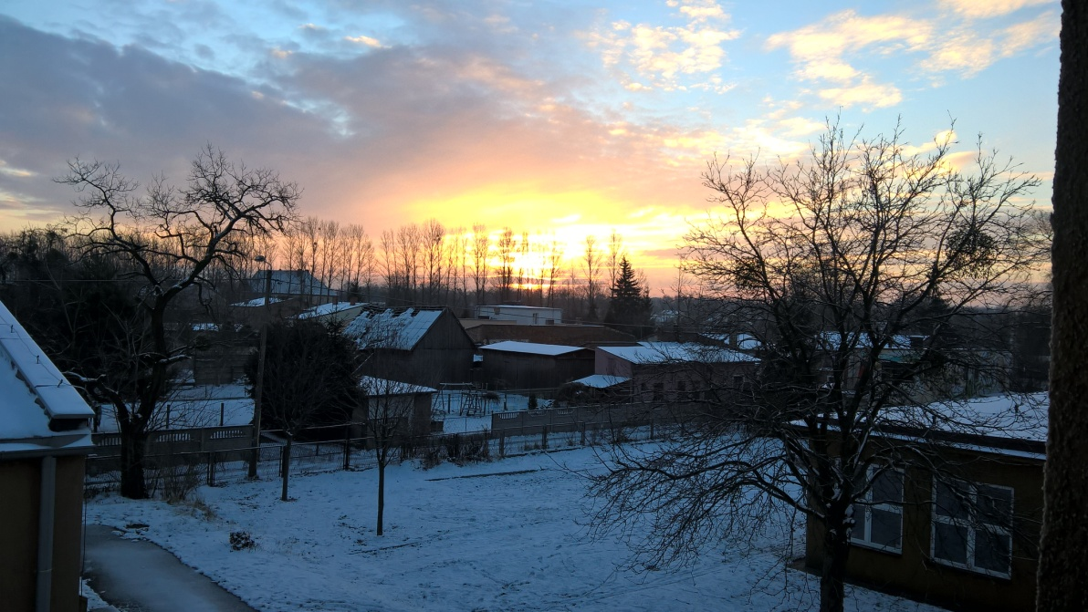
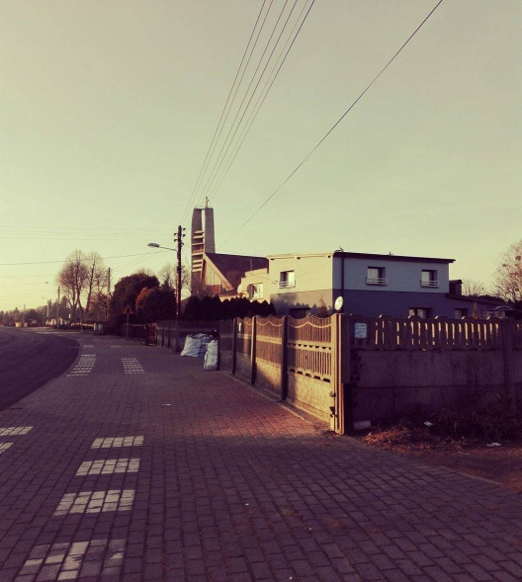
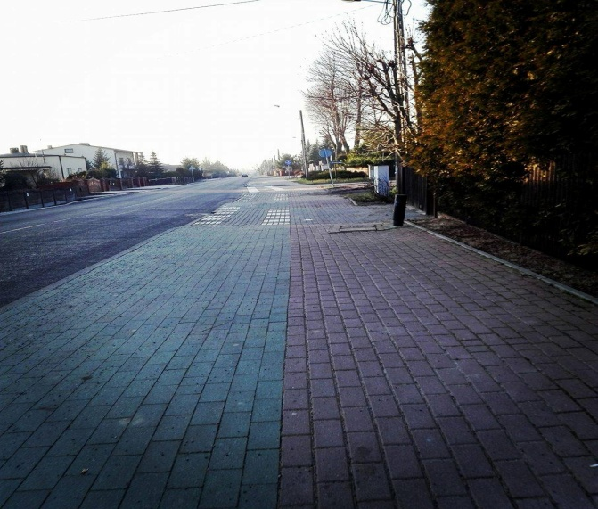
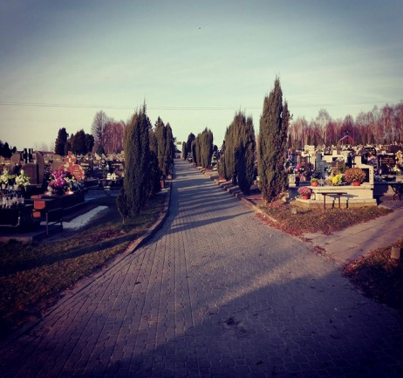
Gnaszyn

Slide 19
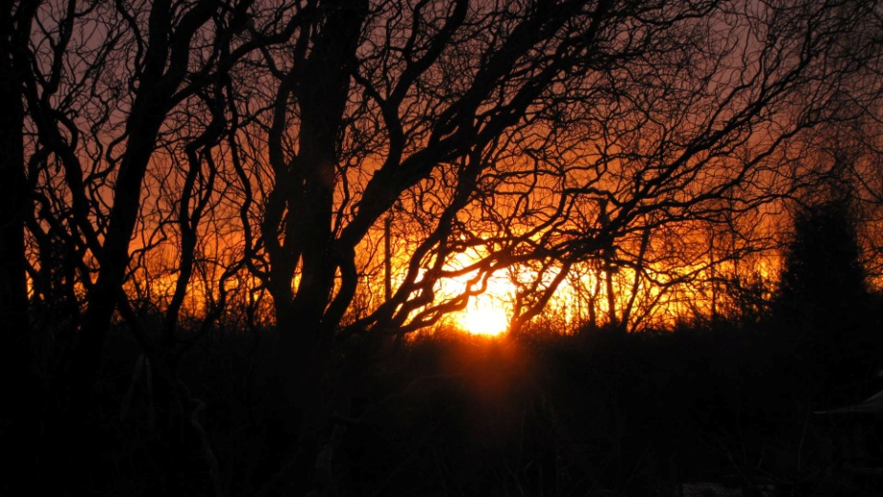
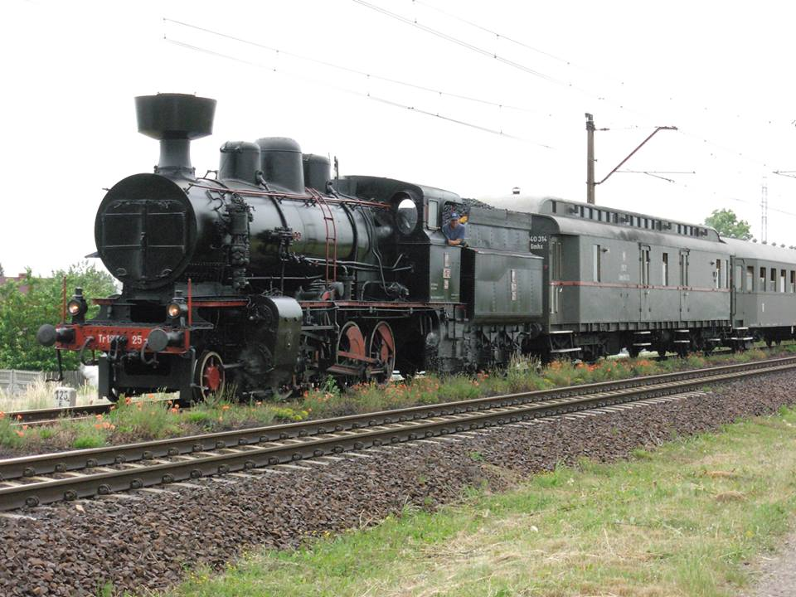
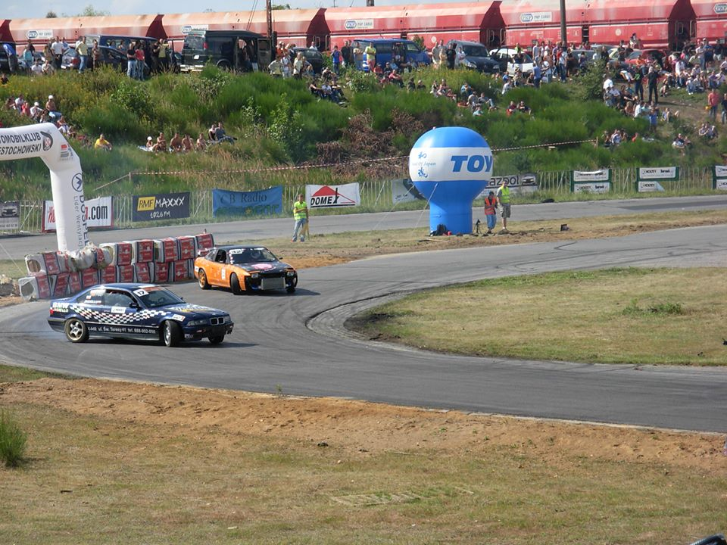
Wyrazów

Slide 20
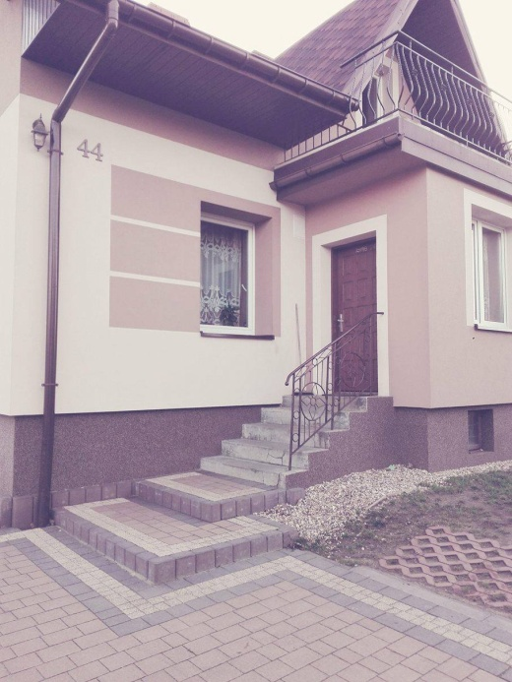
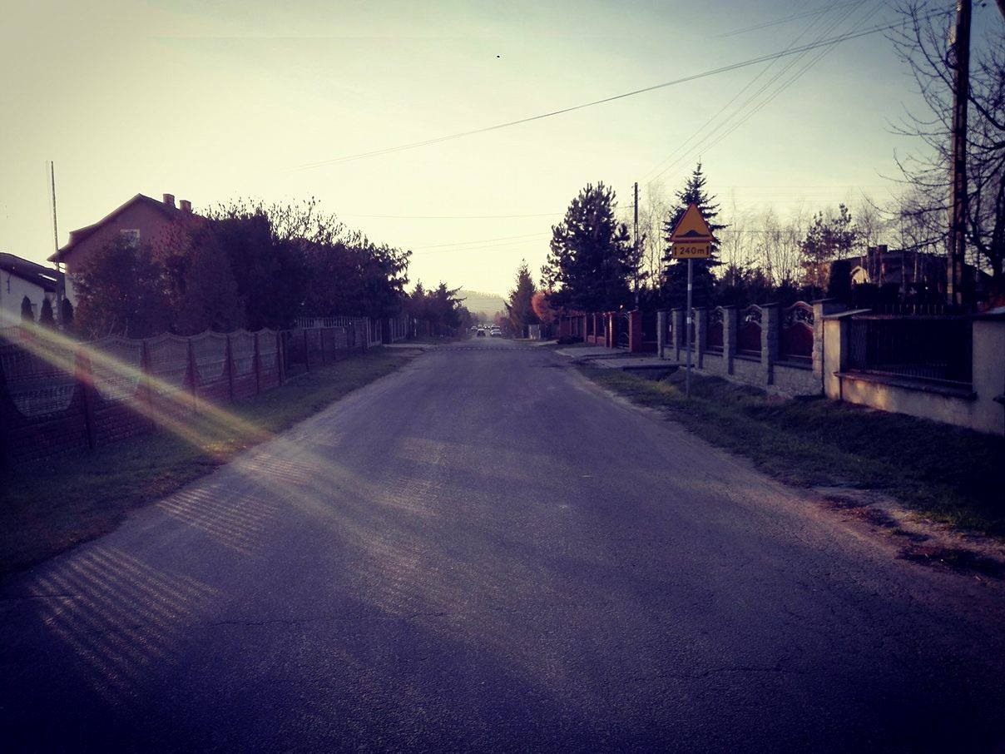
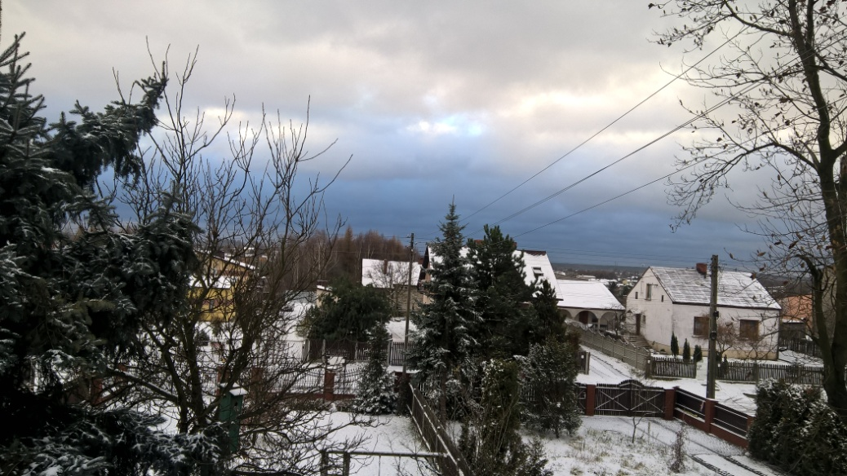
Łojki

Slide 21
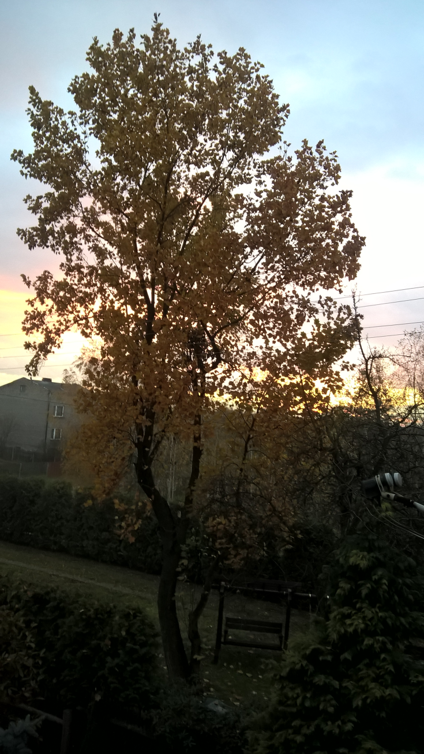
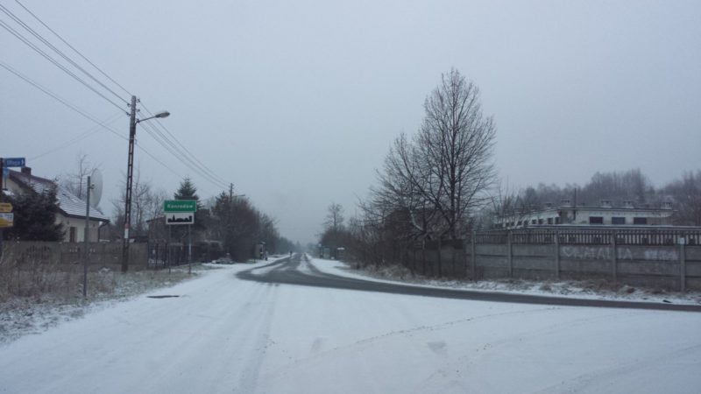
Konradów

Slide 22
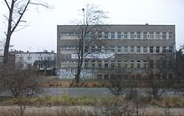
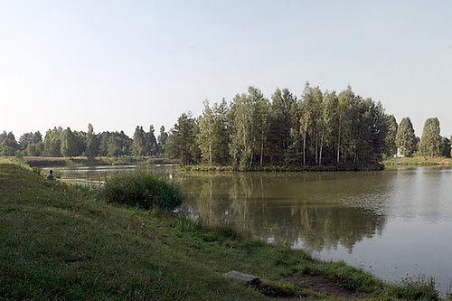
Kawodrza Dolna

Slide 23
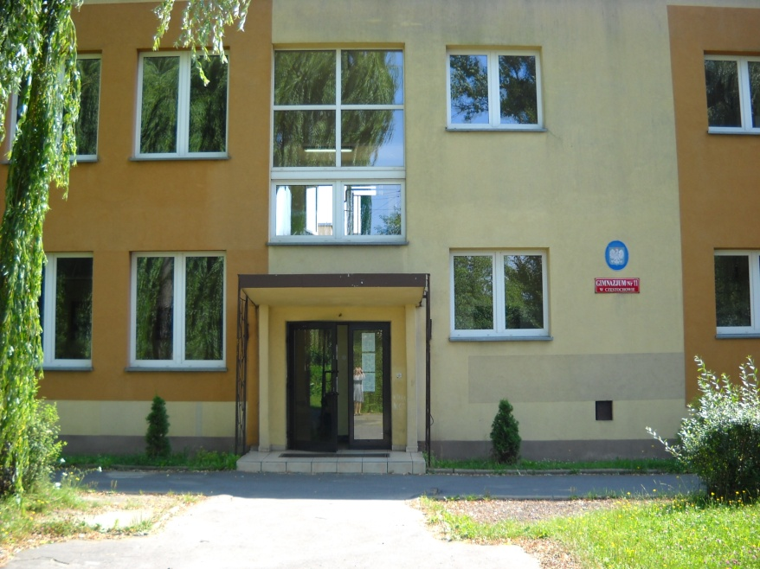
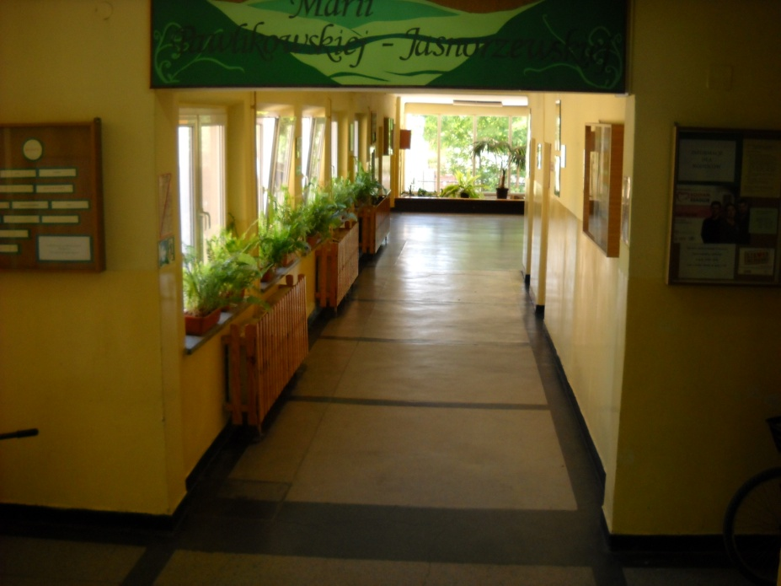
Vielen Dank!
bearbeitet von
Maciek Czech
Daniel Rakus
Weronika Bator

